Slide 1
ΕΚΠΑΙΔΕΥΤΙΚΗ ΔΙΑΔΡΟΜΗ ΥΠΟΛΟΓΙΣΜΟΣ ΕΠΙΚΕΝΤΡΟΥ ΣΕΙΣΜΟΥ ΑΠΟ ΣΕΙΣΜΟΛΟΓΟΥΣ ΤΗΣ Γ’ ΓΥΜΝΑΣΙΟY
Δρ. Γιαλούρη Ελπίδα

Slide 2
Εισαγωγικός τομέας και προκαταρτική φάση
Μικρή Περιγραφή: Η δραστηριότητα αυτή παρουσιάζει έναν απλό τρόπο υπολογισμού του επικέντρου ενός σεισμού με βάση τη χρονική διαφορά άφιξης των σεισμικών κυμάτων S-P σε τρεις διαφορετικούς σταθμούς καταγραφής.
Λεξιλόγιο: Σεισμός, Κύματα, Εγκάρσια και Διαμήκη, Επίκεντρο Σεισμού, Γραφικές Παραστάσεις
Κοινό που απευθύνεται: Μαθητές
Ηλικία: 14 ετών
Περιβάλλον: Σχολική Τάξη
Χρονική διάρκεια: 4 διδακτικές ώρες (Μπορεί να περιλαμβάνει και επίσκεψη στη σεισμική Τράπεζα του ΕΜΠ – ή στο Μουσείο Φυσικής Ιστορίας της Κρήτης)

Slide 3
Εισαγωγικός τομέας και προκαταρτική φάση
Τεχνικές απαιτήσεις: Υπολογιστής και σύνδεση στο Διαδίκτυο.
Υπόβαθρο συγγραφέα: Φυσικός, Διδάκτωρ της Διδακτικής των Φυσικών Επιστημών.
Σύνδεση με τη διδακτέα ύλη: Φυσική και Μαθηματικά Γ’ Γυμνασίου (συγκεκριμένα με το κεφάλαιο 5, σελ.100, του σχολικού βιβλίου φυσικής). Με κατάλληλη επεξεργασία, το σενάριο μπορεί να προσαρμοστεί και στην ύλη της φυσικής γενικής παιδείας της Β’ λυκείου παράγραφο 4.2.5, καθώς και στη φυσική κατεύθυνσης Γ’ λυκείου κεφάλαιο 2.
Διδακτικοί στόχοι:
Οι μαθητές πρέπει:
να αντιλαμβάνονται τις διαφορές εγκάρσιων και διαμηκών κυμάτων
να υπολογίζουν το επίκεντρο ενός σεισμού με βάση τα δεδομένα από τους σταθμούς καταγραφής
να κατανοούν, να αναλύουν και να επεξεργάζονται δεδομένα από γραφικές παραστάσεις.
Καθοδήγηση για προετοιμασία: Ο εκπαιδευτικός θα χρειαστεί να ανατρέξει σε υλικό στην Αγγλική γλώσσα.

Slide 4
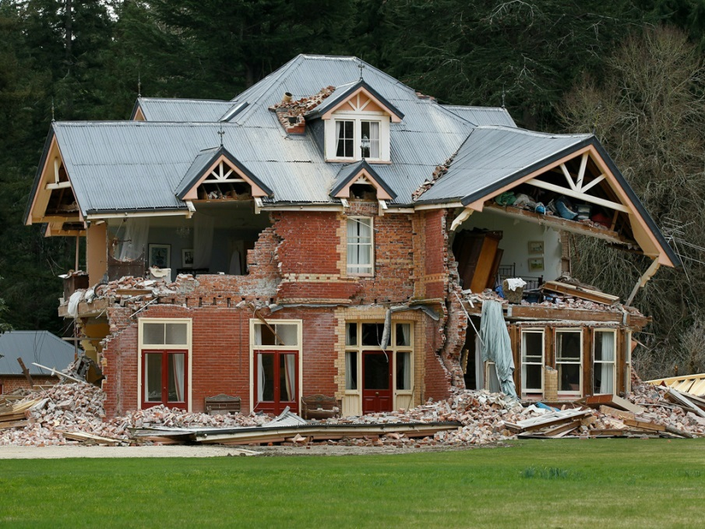
1^{η} Διδακτική φάση: Δραστηριότητες για την εκμαίευση ερωτήσεων – ΠΡΟΚΛΗΣΗ ΕΝΔΙΑΦΕΡΟΝΤΟΣ
Παρουσιάζουμε εντυπωσιακό οπτικοακουστικό υλικό στους μαθητές.
Σεισμός – Απότομη κίνηση ή δόνηση του στερεού φλοιού της Γης.
Προέρχεται από τη μετατόπιση των τεκτονικών πλακών.
Η Ελλάδα είναι η τρίτη πιο σεισμογενής χώρα παγκοσμίως.

Slide 5
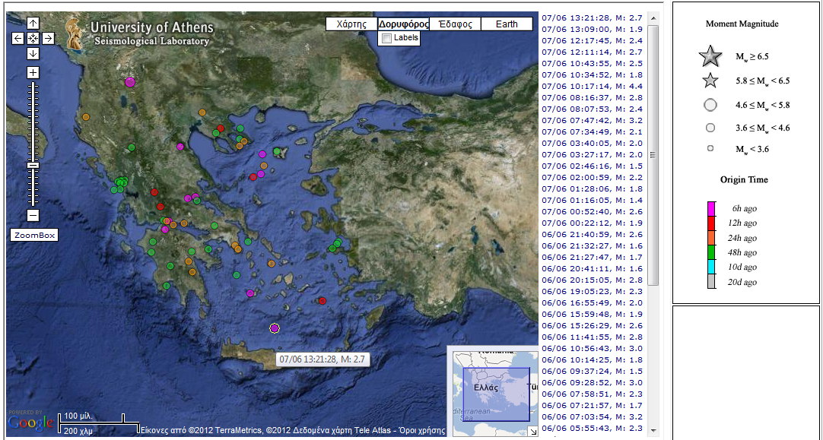
http://www.geophysics.geol.uoa.gr/stations/maps/recent.html

Slide 6
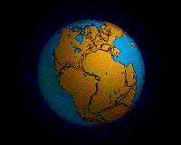
ΤΕΚΤΟΝΙΚΕΣ ΠΛΑΚΕΣ
Η άκαμπτη εξωτερική επιφάνεια της Γης είναι τεμαχισμένη σε τεκτονικές πλάκες, οι οποίες είναι σε διαρκή κίνηση η μία σε σχέση με την άλλη.
Τα περισσότερα από τα περίπου 550 ενεργά ηφαίστεια της Γης βρίσκονται κατά μήκος των ορίων των τεκτονικών πλακών.
Τα μονοπάτια των
σεισμικών κυμάτων

Slide 7
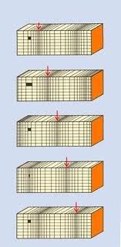
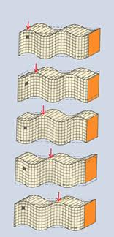
ΣΕΙΣΜΙΚΑ ΚΥΜΑΤΑ
Επιλέξτε τα κύματα για να πραγματοποιήσετε μια βιωματική αναπαράσταση των κυμάτων με τους μαθητές σας.

Slide 8
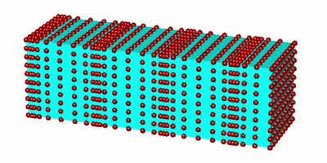
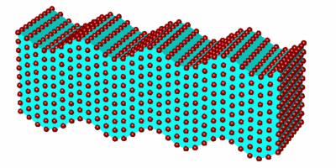
ΚΥΜΑΤΑ P ΚΥΜΑΤΑ S

Slide 9
ΣΕΙΣΜΙΚΑ ΚΥΜΑΤΑ ‘P’ ΣΕΙΣΜIΚΑ ΚΥΜΑΤΑ ‘S’
Τα πρωτεύοντα κύματα (primary) είναι ο πρώτος παλμός της ενέργειας που έρχεται από το σημείο της εστίας όταν γίνεται ένας σεισμός.
Διατρέχουν όλη τη γη και είναι τα γρηγορότερα είδη σεισμικών κυμάτων και συνεπώς τα πρώτα που αναγράφονται από τους σεισμογράφους.
Τα δευτερεύοντα κύματα (secondary) ταξιδεύουν περίπου δύο φορές αργότερα από τα διαμήκη κύματα.
Τα S waves είναι πιο αργά αλλά πιο ισχυρά και καταστρεπτικά από τα διαμήκη κύματα και ακολουθούν τα διαμήκη στο σεισμόγραμμα.

Slide 10
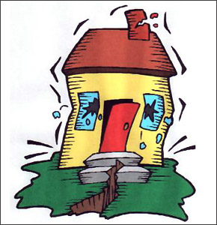
ΕΠΙΚΕΝΤΡΟ- ΕΣΤΙΑ- ΕΣΤΙΑΚΟ ΒΑΘΟΣ

Slide 11
Εστία το σημείο από το οποίο τα σεισμικά κύματα ξεκινούν το ταξίδι τους
Επίκεντρο είναι η προβολή της εστίας στην επιφάνεια της γης.
Εστιακό βάθος η απόσταση της εστίας από το επίκεντρο.

Slide 12
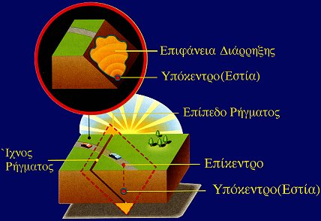

Slide 13
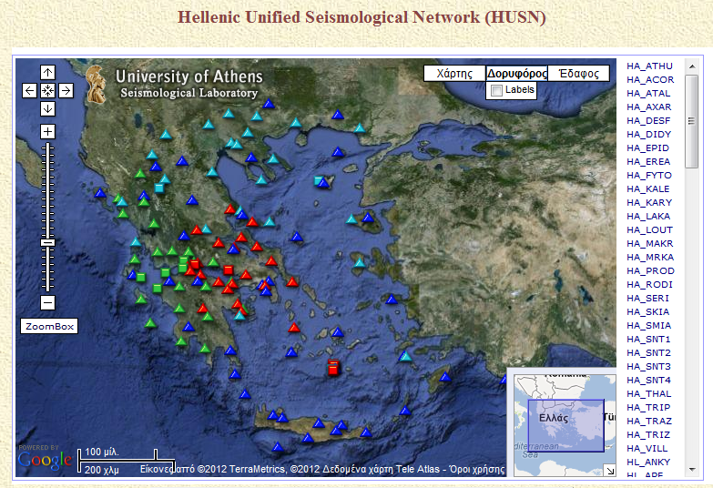
1^{η} Διδακτική φάση: Δραστηριότητες για την εκμαίευση ερωτήσεων – ΕΚΜΑΙΕΥΣΗ ΕΡΩΤΗΣΕΩΝ

Slide 14
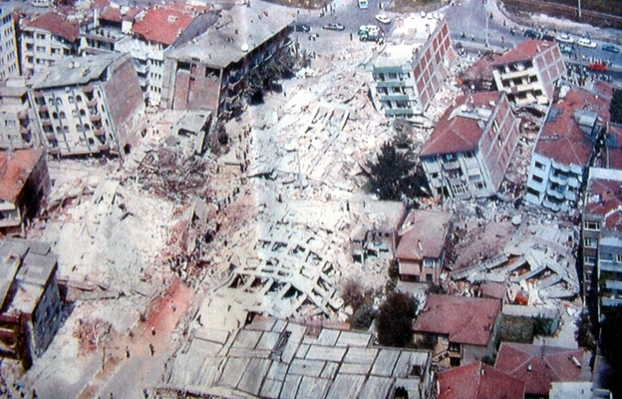
ΚΛΙΜΑΚΑ ΡΙΧΤΕΡ ΚΑΙ ΜΕΡΚΑΛΙ

Slide 15
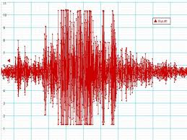
ΡΙΧΤΕΡ
Η κλίμακα αναπτύχθηκε το 1935, στην Νότια Καλιφόρνια των ΗΠΑ, από τον Αμερικανό φυσικό και σεισμολόγο Τσαρλς Ρίχτερ και τον Γερμανό Μπένο Γκούτενμπεργκ .
Η κλίμακα αποδίδει την ενέργεια που απελευθερώνεται από ένα σεισμό.

Slide 16
ΜΕΓΕΘΗ ΣΥΜΦΩΝΑ ΜΕ ΤΗΝ ΚΛΙΜΑΚΑ ΡΙΧΤΕΡ
ΡΙΧΤΕΡ | ΤΙ ΜΠΟΡΕΙ ΝΑ ΠΡΟΚΑΛΕΣΟΥΝ
0-1,9 | Μικροσεισμός. Δεν γίνεται αισθητός. Καταγράφεται μόνο από σεισμογράφο.
2-2,9 | Σχεδόν πάντα μη αισθητός. Πιθανώς αισθητός από μερικούς ανθρώπους κοντά στο επίκεντρο.
3-3,9 | Αισθητός, χωρίς ζημιές
4-4,9 | Αισθητός , με ελαφρές ζημιές κοντά στο επίκεντρο
5-5,9 | Ζημιές συνήθως εντός 10 τετραγωνικών χλμ.
6-6,9 | Σοβαρότατες ζημιές εντός 100 τετραγωνικών χλμ.
7-7,9 | Μεγάλες ζημιές και ανθρώπινες απώλειες .
8-8,9 | Εξαιρετικά μεγάλες καταστροφές και ανθρώπινες απώλειες.
9-9,9 | Τεράστιες καταστροφές και τεράστιες ανθρώπινες απώλειες. Ισχυρότερος 9,5 ρίχτερ στη Χιλή το 1960.
10+ | Δεν υπάρχει τέτοιο σεισμογόνο ρήγμα στη γη, μόνο από πτώση αστεροειδή ή κoμήτη.

Slide 17
ΜΕΡΚΑΛΙ
ΚΛΙΜΑΚΑ ΜΕΡΚΑΛΙ
Ι
ΙΙ-ΙΙΙ
IV-V
VI-VII
VII-IX
VIII
Η κλίμακα Μερκάλι είναι μία κλίμακα που χρησιμοποιείται για την μέτρηση της έντασης των σεισμών.
Πήρε το όνομά της από το δημιουργό της, Τζουζέπε Μερκάλι, Ιταλό ηφαιστειολόγο, που την επινόησε το 1902.

Slide 18
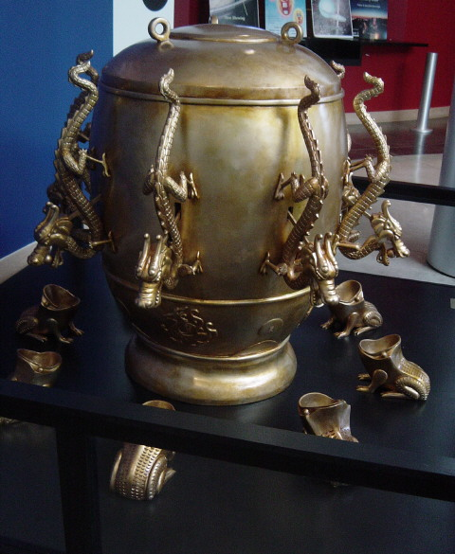
Ο ΠΡΩΤΟΣ ΣΕΙΣΜΟΓΡΑΦΟΣ
Notes:
18

Slide 19
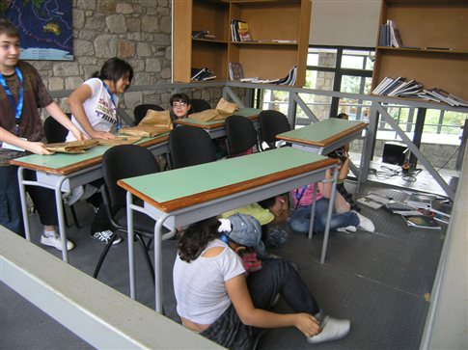
ΠΡΟΣΟΜΟΙΩΤΕΣ ΣΕΙΣΜΩΝ
Η εμπειρία της σεισμικής κίνησης φέρνει τους συμμετέχοντες σε επαφή με το φαινόμενο του σεισμού και βοηθά στην αποβολή του αισθήματος πανικού.
Παράλληλα επιτρέπει να συνειδητοποιήσουν την ανάγκη σωστής προετοιμασίας για την αντιμετώπιση του σεισμικού κινδύνου.
http://youtube.googleapis.com/v/ctt1_eU9Zfg&fs=1&source=uds&autoplay=1

Slide 20
2^{η} Διδακτική φάση: Ενεργή διερεύνηση ΠΡΟΤΑΣΗ ΑΡΧΙΚΩΝ ΥΠΟΘΕΣΕΩΝ Ή ΠΡΟΒΛΕΨΕΩΝ
ΣΚΟΠΟΣ Ο υπολογισμός του επικέντρου ενός σεισμού
ΠΑΡΑΤΗΡΗΣΗ Χρονική διαφορά άφιξης των P και S κυμάτων στο σεισμογραφικό σταθμό
ΥΠΟΘΕΣΗ Υποθέτουμε ότι από την χρονική διαφορά άφιξης των P και S κυμάτων μπορούμε να υπολογίσουμε την απόσταση του επικέντρου από τους σεισμογραφικούς σταθμούς.

Slide 21
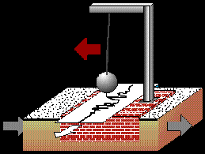
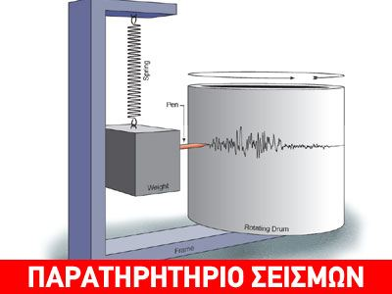
2^{η} Διδακτική φάση: Ενεργή διερεύνηση ΣΧΕΔΙΑΣΜΟΣ ΚΑΙ ΚΑΘΟΔΗΓΗΣΗ ΕΡΕΥΝΑΣ
ΣΕΙΣΜΟΓΡΑΦΟΣ
Μπορούμε να ζητήσουμε από τους μαθητές να κατασκευάσουν ένα μοντέλο σεισμογράφου με καταγραφέα.

Slide 22
ΥΛΙΚΑ
Σεισμογράμματα ενός σεισμού από τρεις σεισμογραφικούς σταθμούς
Διάγραμμα χρόνου κίνησης των Ρ και S κυμάτων
Χάρτη με τις τρεις πόλεις που έχουν σεισμογραφικούς σταθμούς
Χάρτη τεκτονικών πλακών
Ένα χαρτί για υπολογισμούς
Έναν διαβήτη
Έναν χάρακα
Notes:
22

Slide 23
3^{η} Διδακτική φάση: Δημιουργία ΣΥΓΚΕΝΤΡΩΣΗ ΣΤΟΙΧΕΙΩΝ ΑΠΟ ΠΑΡΑΤΗΡΗΣΗ
1) Παρατηρώντας τα σεισμογράμματα υπολογίσαμε την χρονική διαφορά των P και S κυμάτων. Συμπληρώσαμε τον αντίστοιχο πίνακα.
2) Με βάση την γραφική παράσταση βρήκαμε την απόσταση του επίκεντρου από κάθε σεισμογραφικό σταθμό και συμπληρώσαμε τον πίνακα μετρήσεων.
3) Σχεδιάσαμε τρεις κύκλους με κέντρο τους σεισμογραφικούς σταθμούς και ακτίνα τις αποστάσεις τους από το επίκεντρο.
4) Το σημείο τομής των τριών κύκλων δίνει το επίκεντρο του σεισμού.

Slide 24
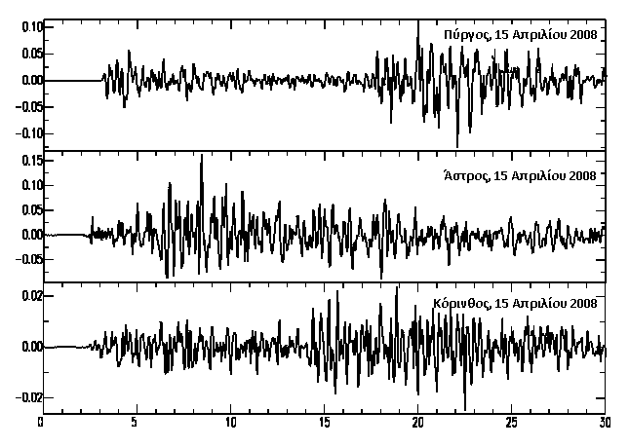
ΔΕΔΟΜΕΝΑ ΑΠΟ ΣΕΙΣΜΟΓΡΑΜΜΑΤΑ

Slide 25
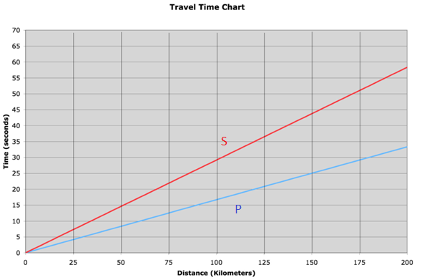
ΚΑΜΠΥΛΕΣ ΧΡΟΝΟΥ- ΑΠΟΣΤΑΣΗΣ ΚΥΜΑΤΩΝ S-P

Slide 26
ΠΙΝΑΚΑΣ ΜΕΤΡΗΣΕΩΝ
ΣΕΙΣΜΟ-ΓΡΑΦΟΣ | ΑΦΙΞΗ Ρ ΚΥΜΑΤΟΣ | ΑΦΙΞΗ S ΚΥΜΑΤΟΣ | ΧΡΟΝΙΚΗ ΔΙΑΦΟΡΑ ΑΦΙΞΗΣ P ΚΑΙ S ΚΥΜΑΤΩΝ | ΑΠΟΣΤΑΣΗ ΣΕΙΣΜΟΓΡΑΦΟΥ-ΕΠΙΚΕΝΤΡΟΥ
ΠΥΡΓΟΥ | 3 | 18 | 15 | 120
ΑΣΤΡΟΥΣ ΚΥΝΟΥΡΙΑΣ | 2,5 | 6,5 | 4 | 40
ΚΟΡΙΝΘΟΥ | 2 | 14,5 | 12,5 | 105

Slide 27
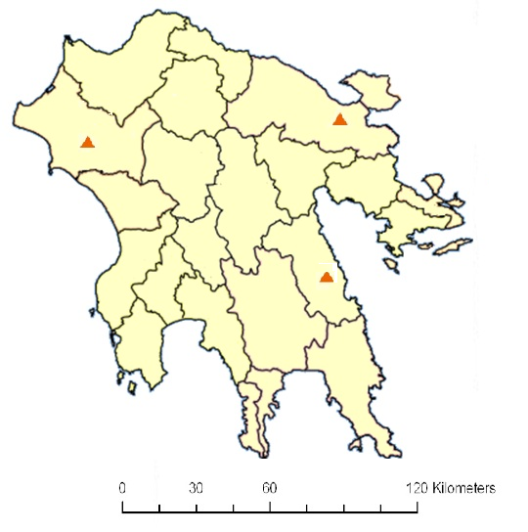
ΕΥΡΕΣΗ ΕΠΙΚΕΝΤΡΟΥ ΣΤΟ ΧΑΡΤΗ

Slide 28
Επίσκεψη – 4^{η} Διδακτική φάση: Συζήτηση – ΕΡΜΗΝΕΙΑ ΑΠΟΤΕΛΕΣΜΑΤΩΝ
Σύμφωνα με τους υπολογισμούς των σεισμολόγων της Γ’ Γυμνασίου ο σεισμός έγινε στο Γύθειο.
Αναζήτηση του σεισμού στο αρχείο του Εθνικού Αστεροσκοπείου Αθηνών.
Σύγκριση αποτελεσμάτων.
Ελέγχουμε αν είναι ίδιο το επίκεντρο του σεισμού που εντόπισαν οι μαθητές με αυτό του πραγματικού σεισμού.
Συζητάμε τις αιτίες των πιθανών αποκλίσεων και τονίζουμε το θέμα της ακριβής μέτρησης και των συνθηκών επίτευξης της.

Slide 29
4^{η} Διδακτική φάση: Συζήτηση ΘΕΩΡΗΣΗ ΑΛΛΩΝ ΠΙΘΑΝΩΝ ΕΡΜΗΝΕΙΩΝ
Στη συγκεκριμένη εφαρμογή λόγω του τρόπου προσέγγισης, είναι
δύσκολο να δοθούν από τους μαθητές άλλες πιθανές ερμηνείες.
Τα λανθασμένα συμπεράσματα είναι πιθανόν να παρουσιαστούν σε προβλήματα που κυρίως οφείλονται στη:
δυσκολία χρήσης και ανάλυσης της γραφικής παράστασης των S, P κυμάτων γεγονός που σε ορισμένες περιπτώσεις οδηγεί σε λάθος εκτίμηση της απόστασης του σεισμογραφικού σταθμού από το επίκεντρο του σεισμού.
δυσκολία εντοπισμού των πόλεων στο χάρτη
δυσκολία υπολογισμού αποστάσεων πάνω στο χάρτη με βάση την κλίμακά του.
Αναμένονται προβλήματα τόσο γνωστικής φύσεως όπως σε γνώσεις γεωγραφίας όσο και προβλήματα δεξιοτήτων όπως η ανάλυση γραφημάτων.

Slide 30
5^{η} Διδακτική φάση: Ανάδραση ΠΑΡΟΥΣΙΑΣΗ ΕΡΜΗΝΕΙΑΣ
Οι μαθητές ετοιμάζουν μία αναφορά και εξηγούν την επιστημονική προσέγγιση που ακολούθησαν ώστε να εντοπίσουν το επίκεντρο του σεισμού. Παρουσιάζουν τα δεδομένα που είχαν και τα συμπεράσματα τους. Στη συνέχεια «συνδέουν» τα αποτελέσματα τους με τον πραγματικό σεισμό με βάση τα στοιχεία από τη βάση δεδομένων του Εθνικού Αστεροσκοπείου Αθηνών.
Εξηγούμε στους μαθητές πως στην πραγματικότητα οι υπολογισμοί είναι πιο πολύπλοκοι. Πρέπει να ληφθούν υπόψη διάφοροι παράγοντες, όπως η καμπυλότητα της Γης, η ανομοιογένεια της Γης κλπ. Η χρήση πυκνών δικτύων σεισμογράφων δίνουν τη δυνατότητα να ορίσουμε με μεγαλύτερη ακρίβεια τους τοπικούς γεωλογικούς παράγοντες και άρα τις ταχύτητες διάδοσης των σεισμικών κυμάτων κατά περιοχή. Επιπλέον και η χρήση δεδομένων από ισχυρούς σεισμούς που έχουν καταγραφεί σε μεγάλες αποστάσεις βοηθάει σημαντικά, γιατί τα κύματα που αναγράφονται έχουν διεισδύσει σε μεγαλύτερα βάθη στο εσωτερικό της Γης και έτσι περιγράφουν το μοντέλο για το εσωτερικό της Γης.

